Slide 1
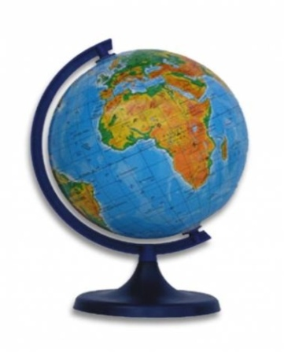
Элективный курс «Актуальные вопросы Государственной итоговой аттестации по географии»
(разбор заданий занятия «Направление на карте»)
Автор: Смирнова Лариса Владимировна

Slide 2
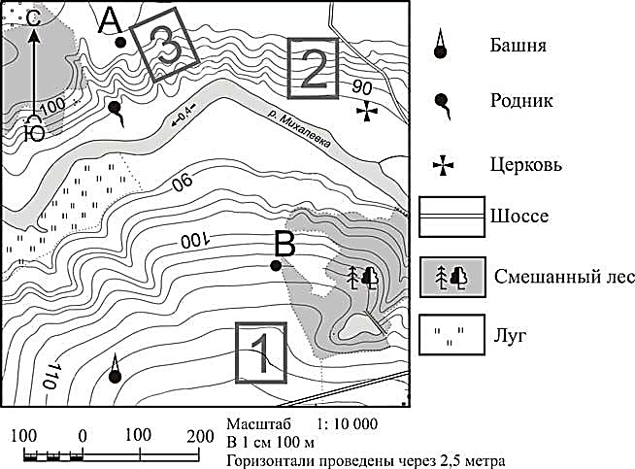
Определите по карте, в каком направлении от башни находится родник
1. Найдите условные знаки
2. Вспомните стороны горизонта. От башни сориентируйтесь в каком направлении находится родник
С
СВ
СЗ
З
В
С, в северном
правильный ответ
ЮВ
ЮЗ
Ю

